Slide 1
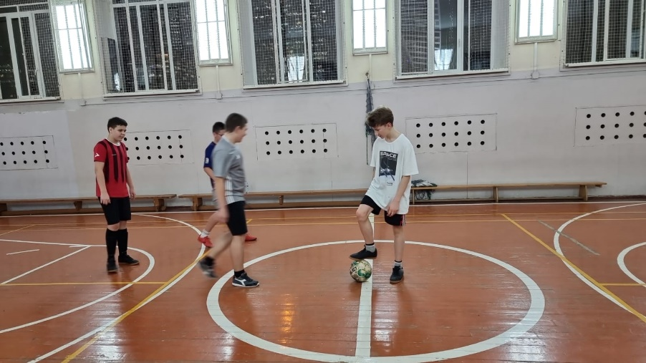
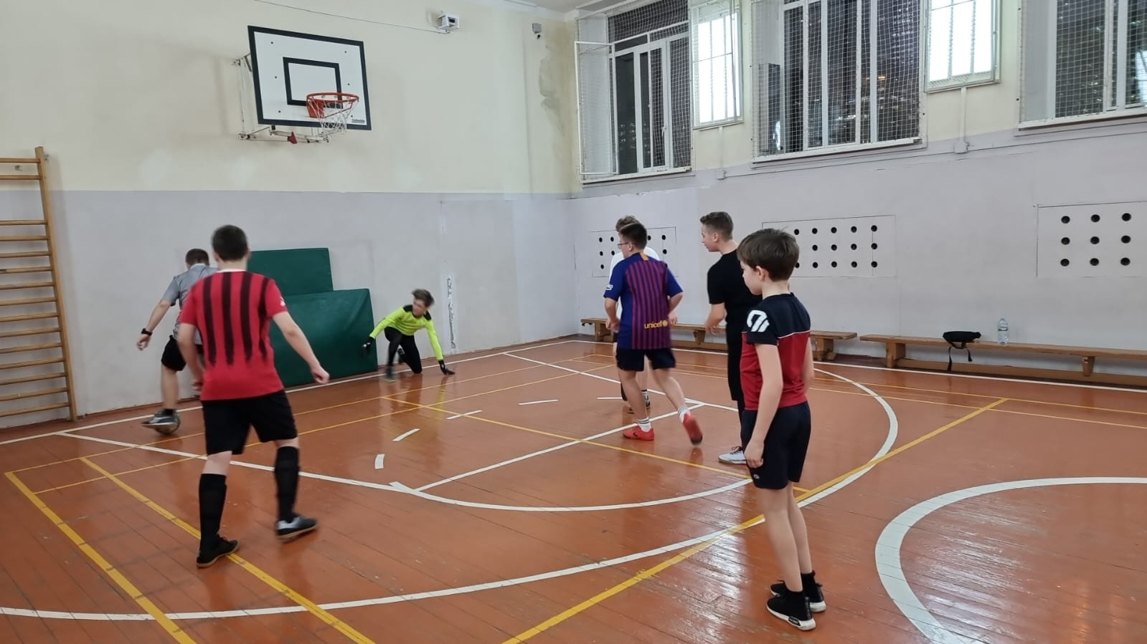
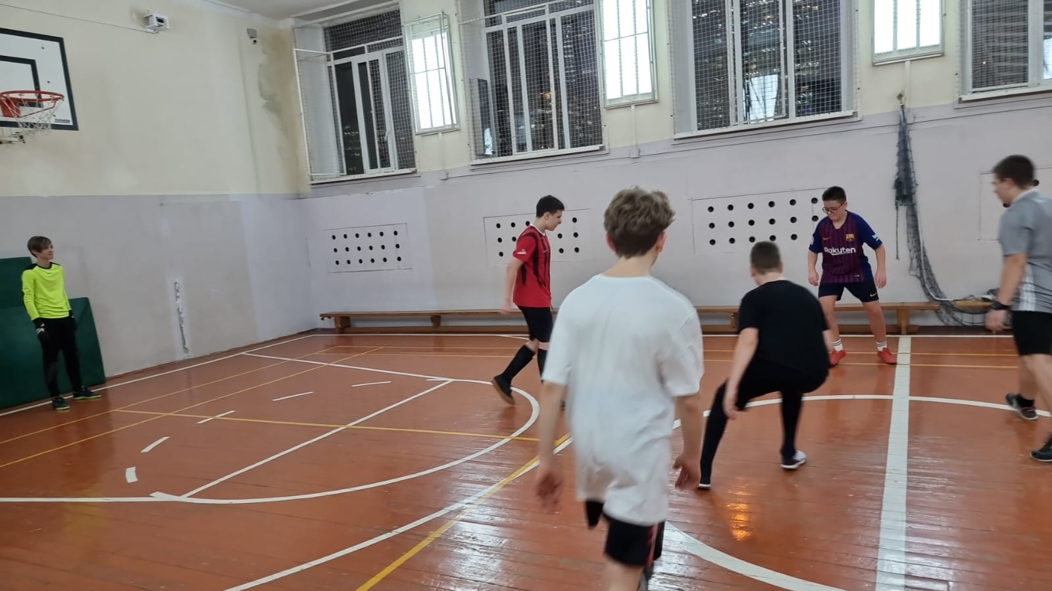
Фотоотчет о проведении мероприятия в рамках выполнения государственного задания на 4 квартал 2021 г.
13.12.2021 г. филиал «Дети-Детям» провел Новогодний турнир по мини-футболу. В турнире приняли участие дети, занимающиеся секции по мини-футболу, а также друзья филиала - ученики школ района Дорогомилово г. Москвы. После проведения турнира как и всегда произошло награждение участников - победители были награждены медалями и грамотами.
В рамках спортивного мероприятия, тренер-преподаватель Р.И.Раков провел с участниками и для всех желающих в режиме онлайн и офлайн тренировку по мини-футболу для совершенствования техники владения мячом.

Slide 2
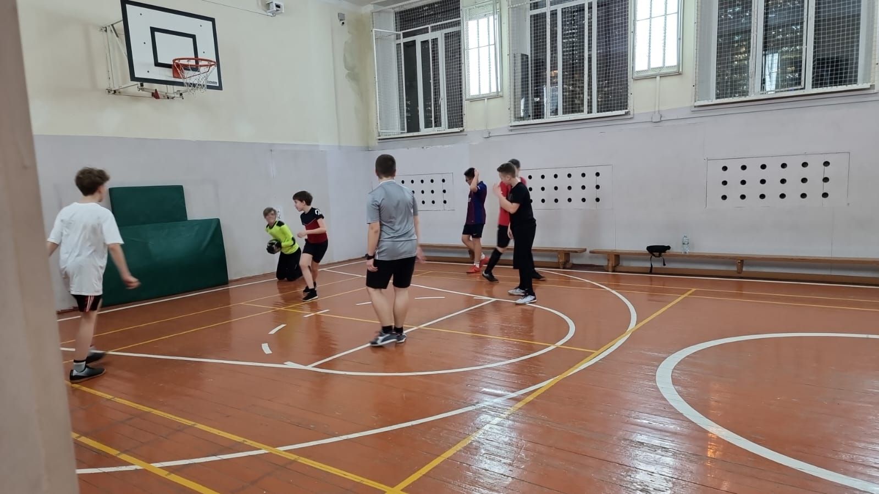
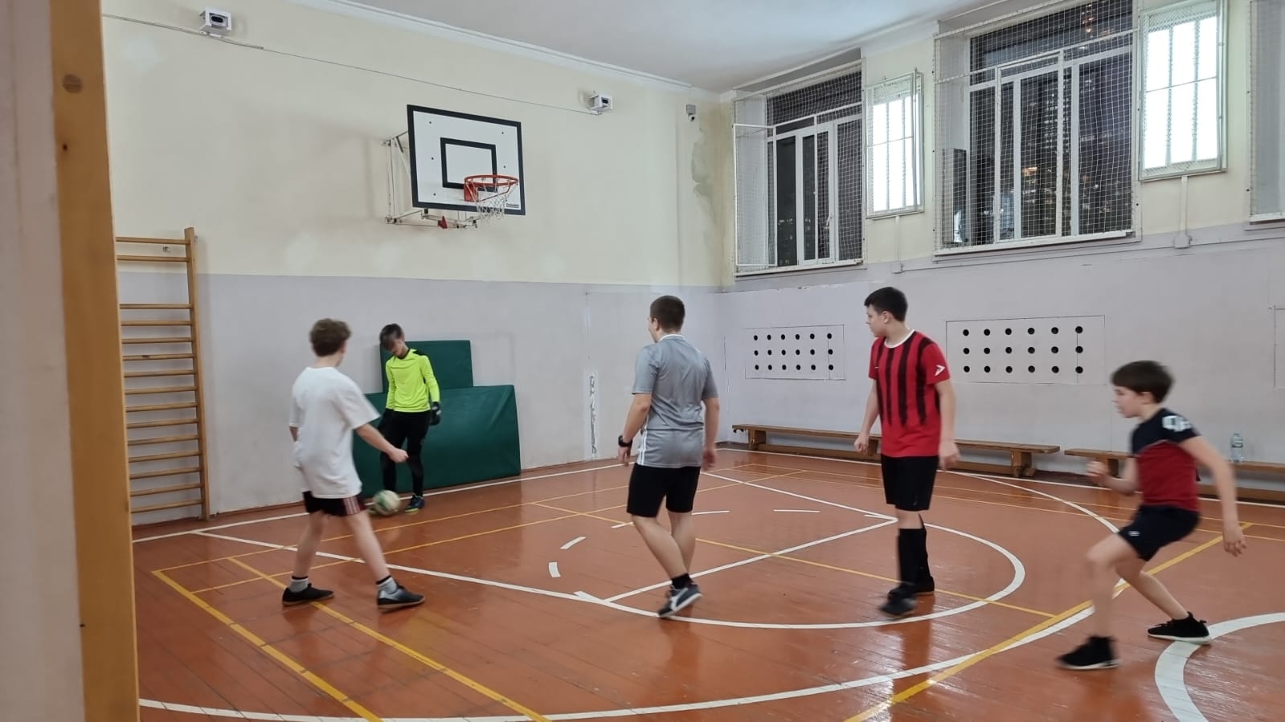
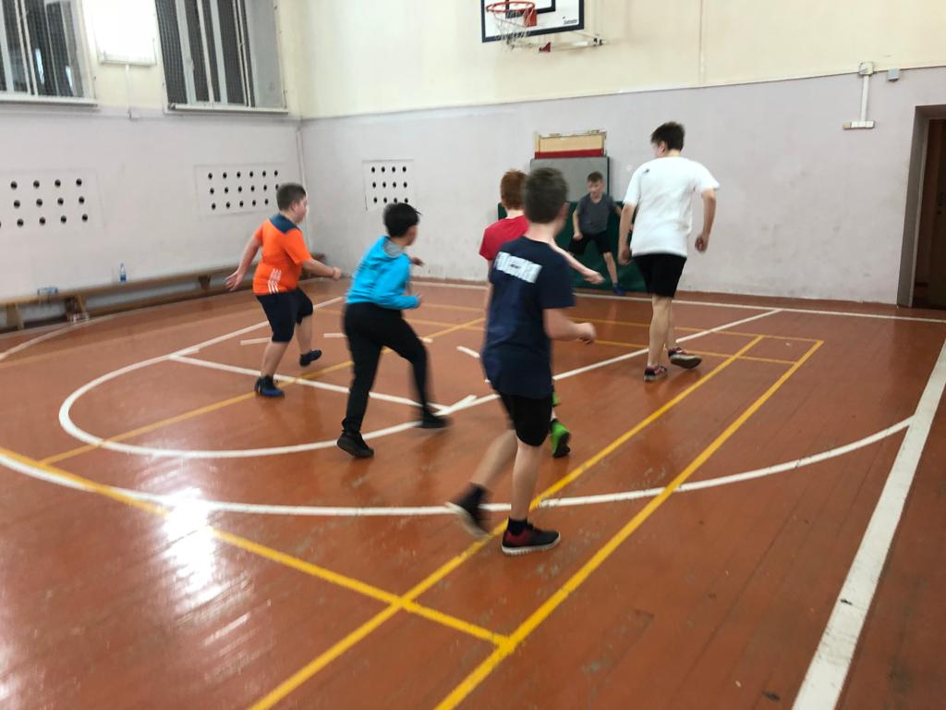

Slide 3
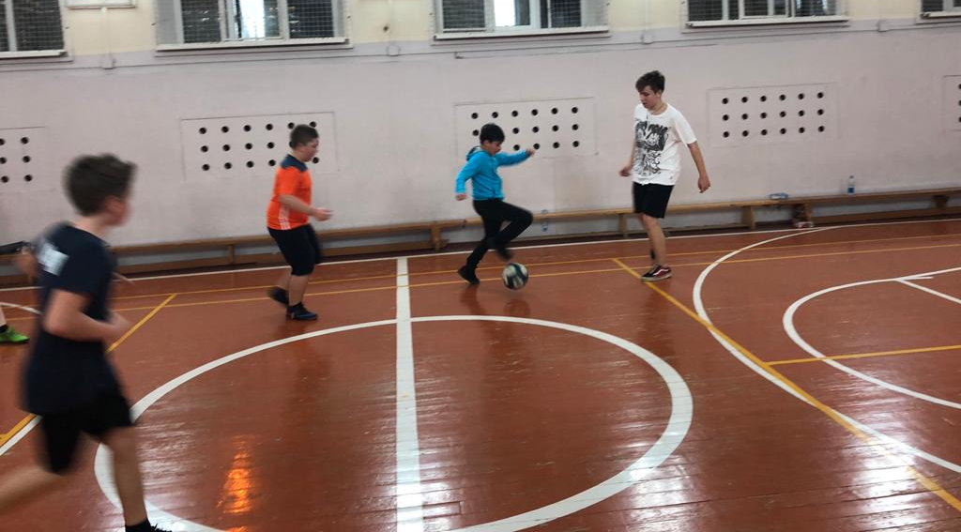
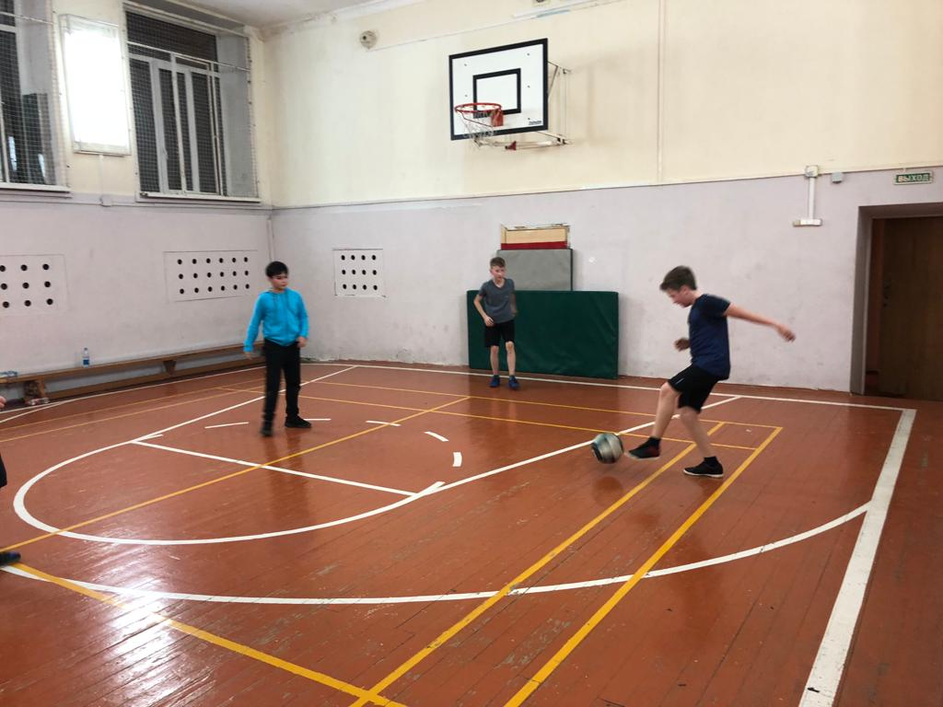

Slide 4
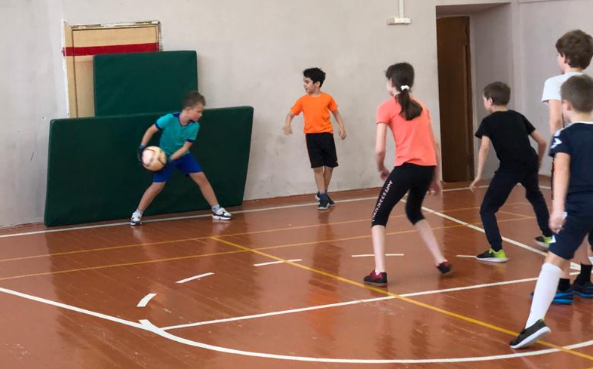
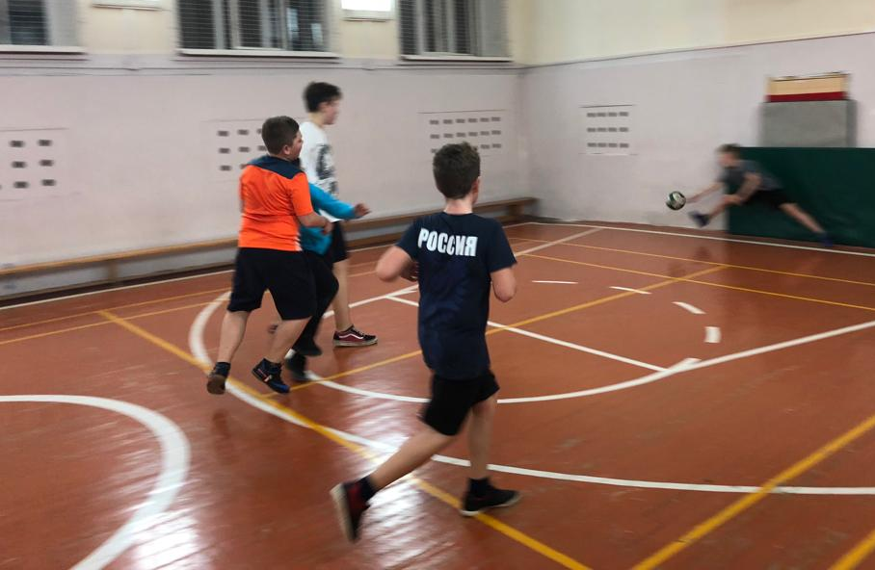
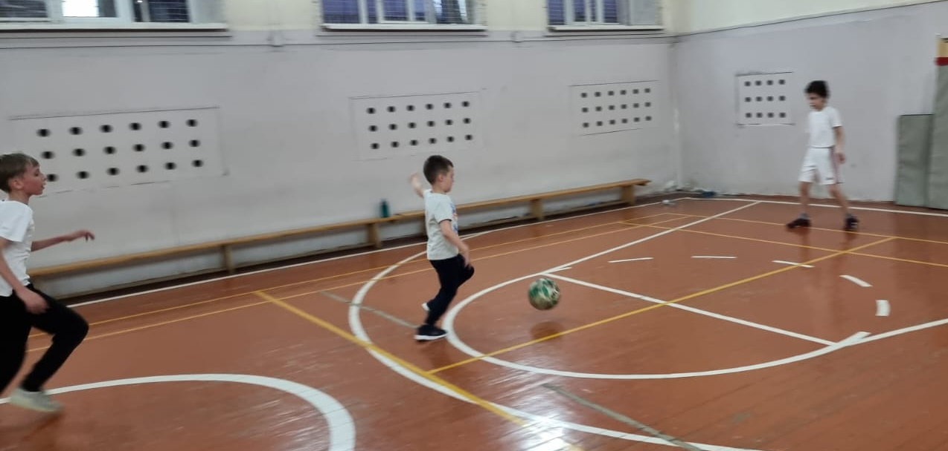

Slide 5
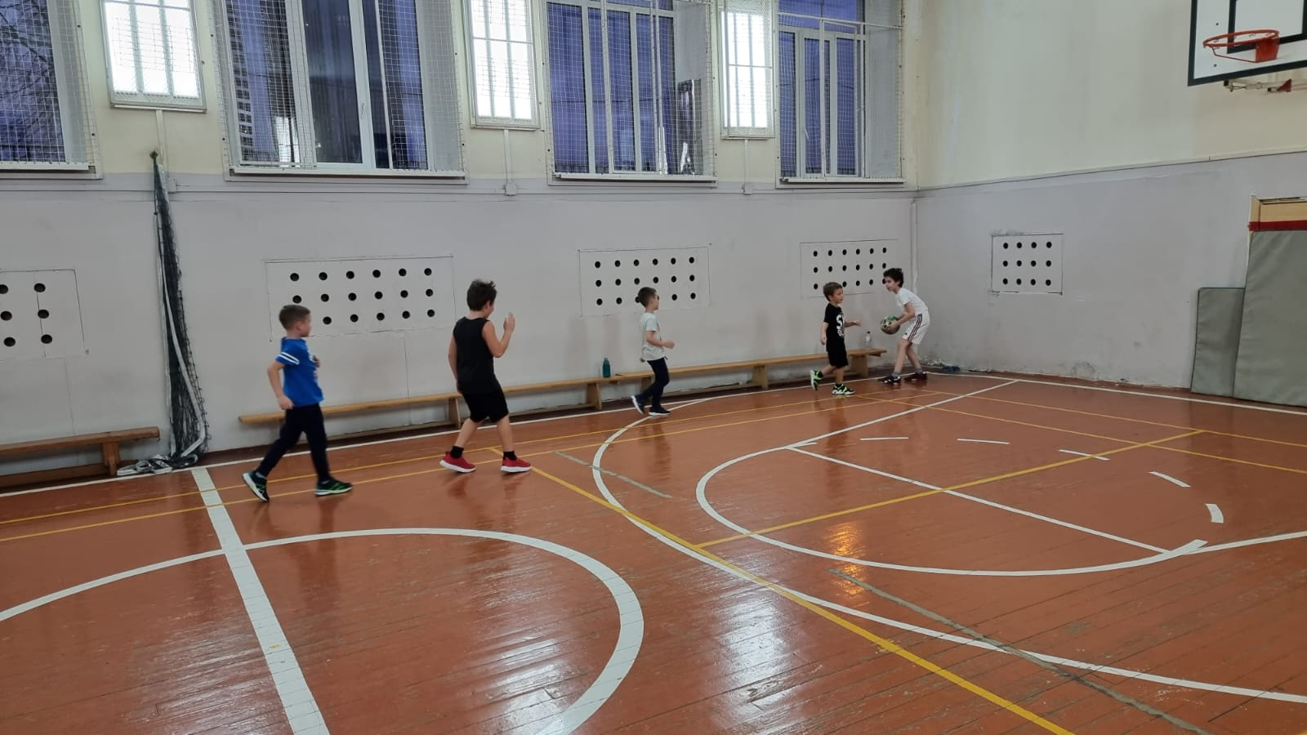
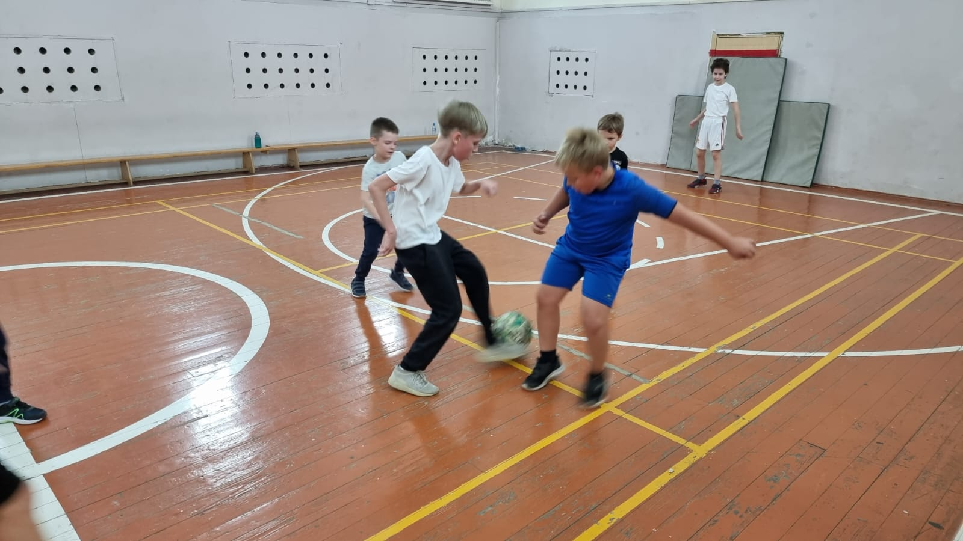
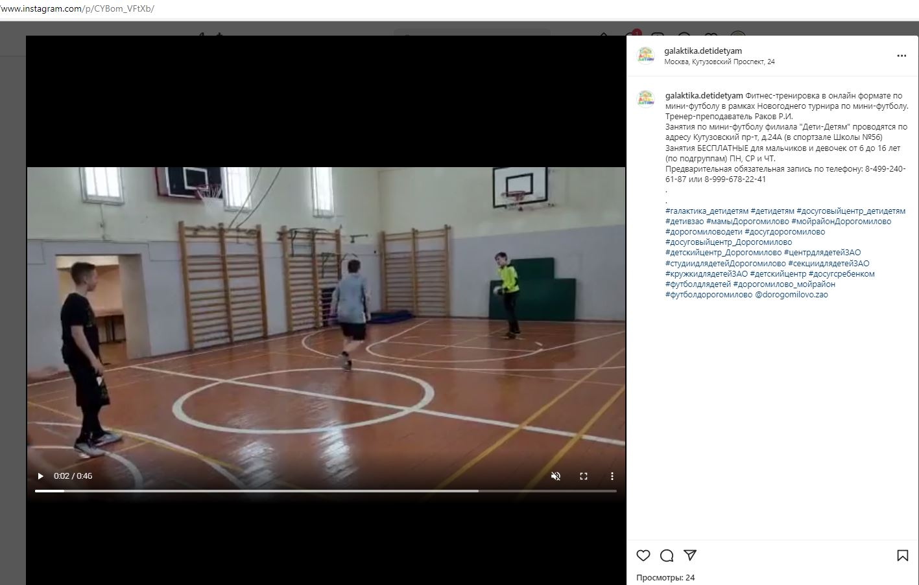

Slide 6
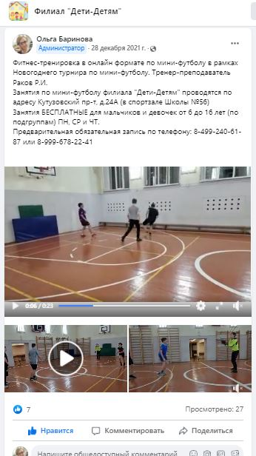
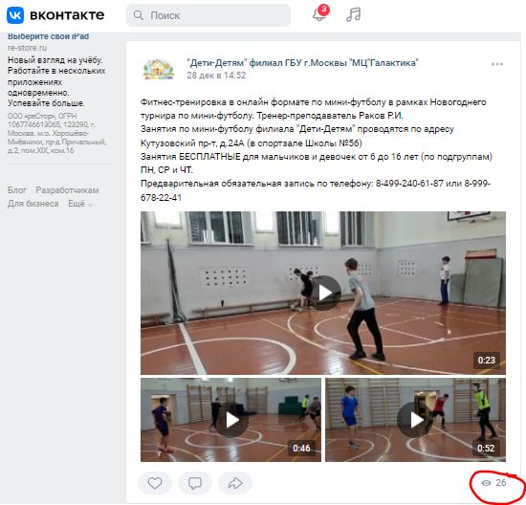
Руководитель филиала «Дети-Детям» Е.Ю.Цыбулькова

